Slide 1
VACINA CONTRA A DENGUE
Gerência de Imunização
Superintendência de Vigilância em Saúde

Slide 2
Incorporação da vacina contra a Dengue “Qdenga” no Sistema Único de Saúde (SUS) – 21/11/2023;
A vacina reduz os casos e especialmente, a hospitalização pela doença. Estratégia que somará as outras formas de controle ao vetor Aedes aegpti;
A vacinação será focada em públicos e regiões prioritárias (incidência da doença) – capacidade restrita do laboratório;
Previsão de 5.082 milhões de doses a serem disponibilizadas para o Brasil entre os meses de fevereiro e novembro de 2024.
Gerência de Imunização

Slide 3
MICROPLANEJAMENTO NO ESTADO DEGOIÁS
Gerência de Imunização
Superintendência de Vigilância em Saúde

Slide 4
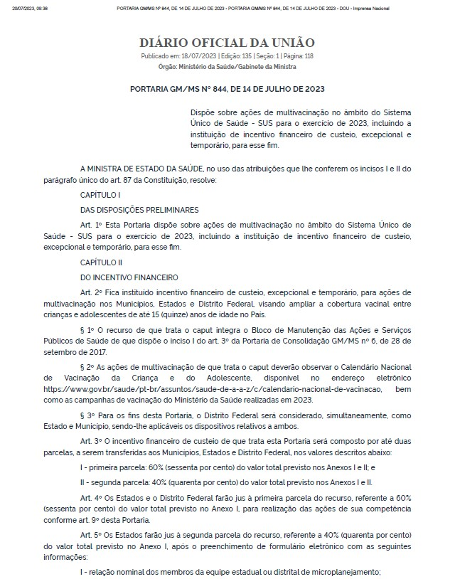
PORTARIA GM/MS Nº 844 DE 14 DE JULHO DE 2023
Dispõe sobre ações de multivacinação no âmbito do Sistema Único de Saúde - SUS para o exercício de 2023, incluindo a instituição de incentivo financeiro de custeio, excepcional e temporário, para esse fim.
Data do repasse Incentivo Financeiro aos municípios:
1ª Parcela - 15/08/2023.
Previsão de pagamento da 2ª parcela: final de janeiro 2024
Gerência de Imunização

Slide 5
ADESÃO AO MICROPLANEJAMENTO EM GOIÁS
MUNICÍPIOS QUE NÃO ADERIRAM AO MICROPLANEJAMENTO ATÉ 11.01-2024
CATALÃO
DAMIANÓPOLIS
PALMEIRAS DE GOIÁS
Gerência de Imunização

Slide 6
Prorrogação do prazo para preenchimento do formulário RED CAP pelo Ministério da Saúde – adesão ao microplanejamento
FINALIZOU EM 15/01/2024
Gerência de Imunização

Slide 7
GERÊNCIA DE IMUNIZAÇÃO SUVISA/SES-GO
pnigoias@gmail.com
(62) 3201-7882 e 3201- 7888

